Slide 1

ДОВИЖДАНЕ, ЛЯТО!
ОТНОВО В ДЕТСКАТА ГРАДИНА

Slide 2
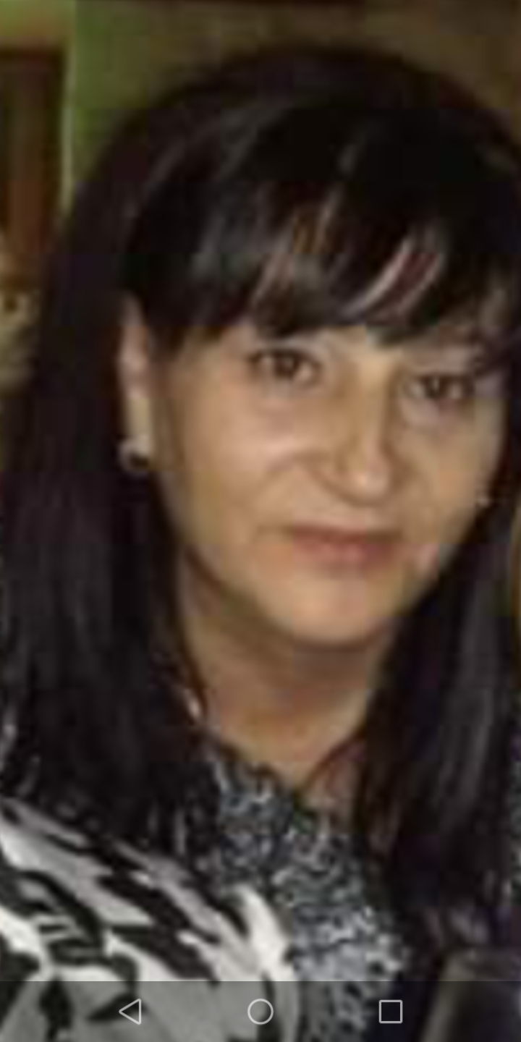
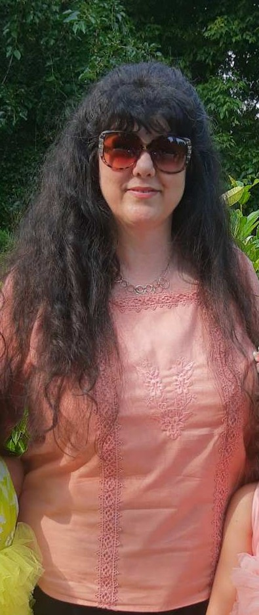
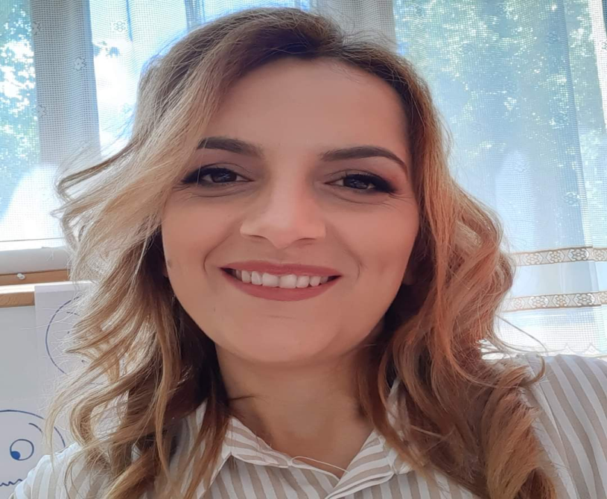
Добре дошли в група ”Пчеличка”с учители:
Учител: Северина Кънева
Ст. Учител: Елена Калинова
Помощник- възпитател:
Янка Узунова

Slide 3
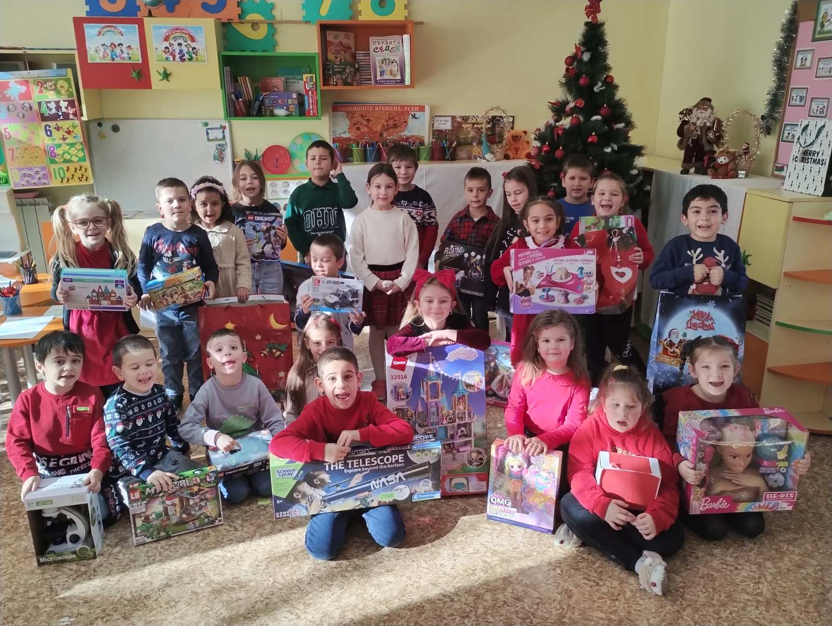
Децата от група "Пчеличка"

Slide 4
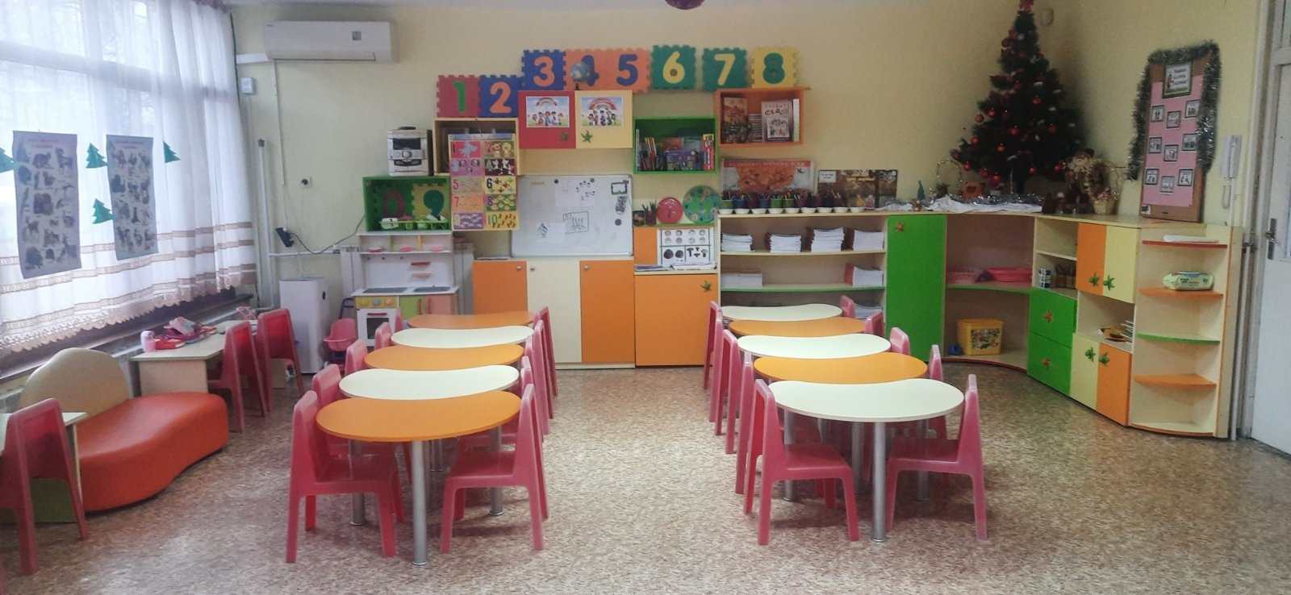
Ето и средата, в която растат, играят, учат и творят децата

Slide 5
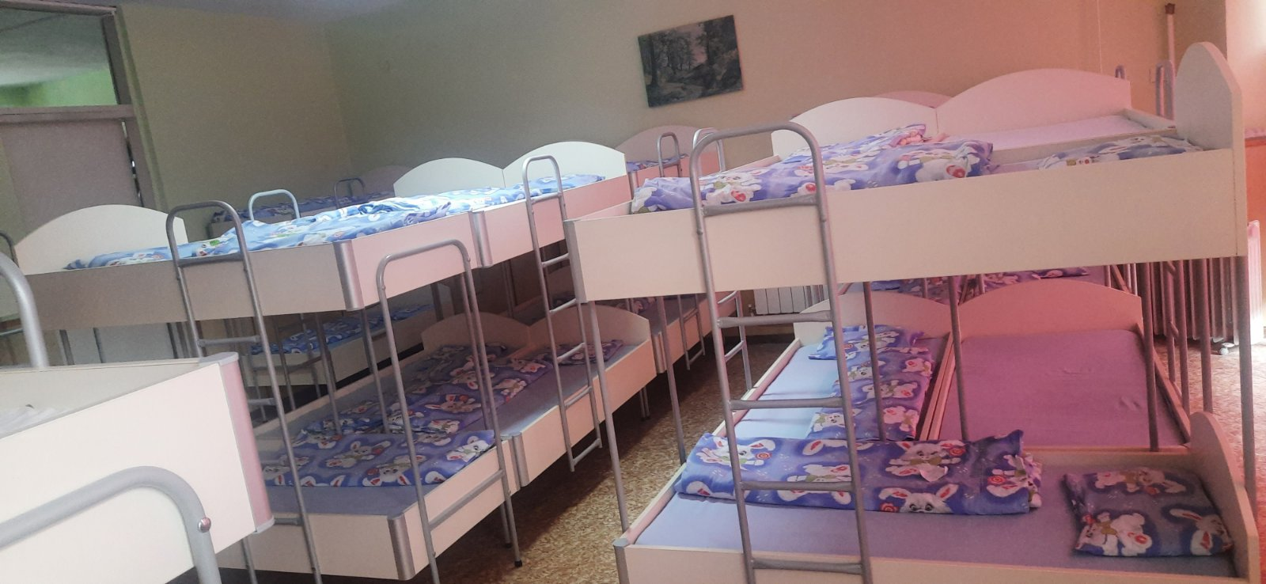
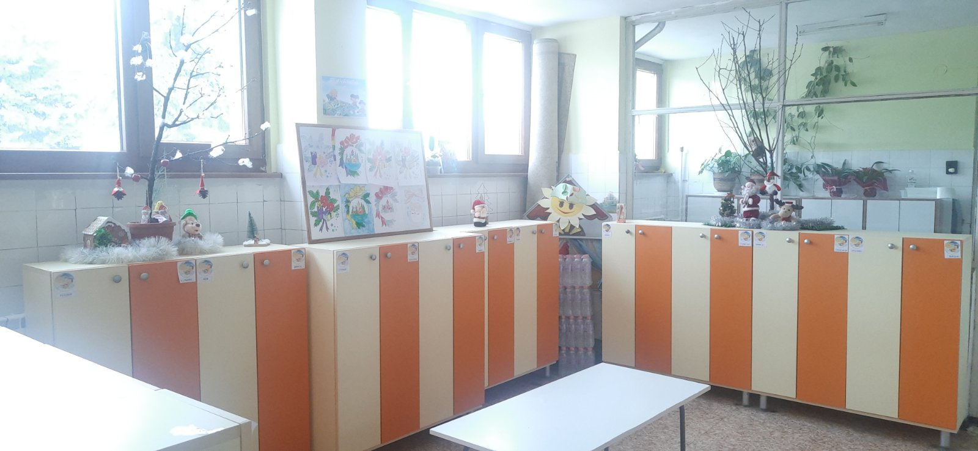
Спалнята, в която децата си почиват
Гардеробно помещение

Slide 6
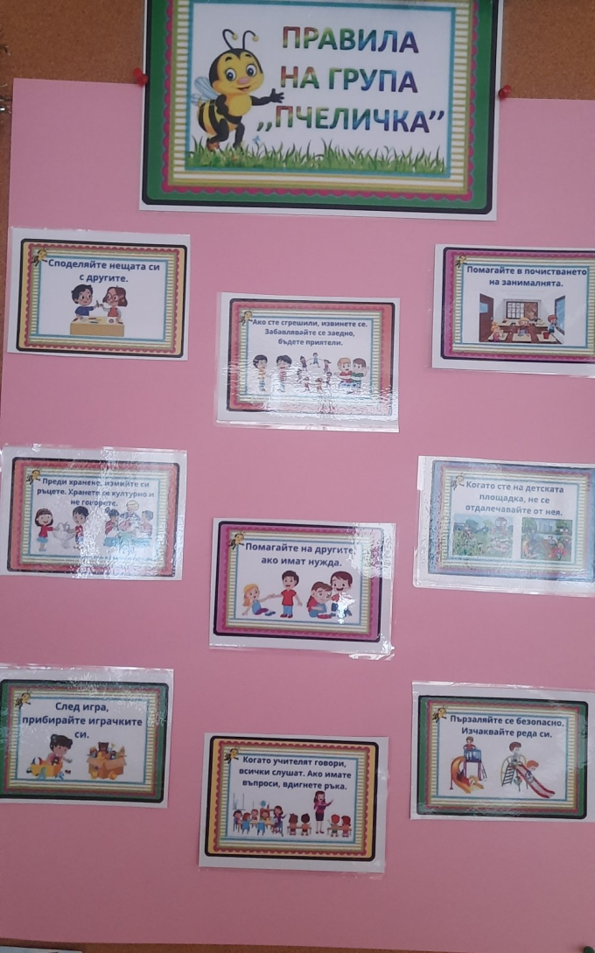
Нашите лесни правила, които спазваме

Slide 7
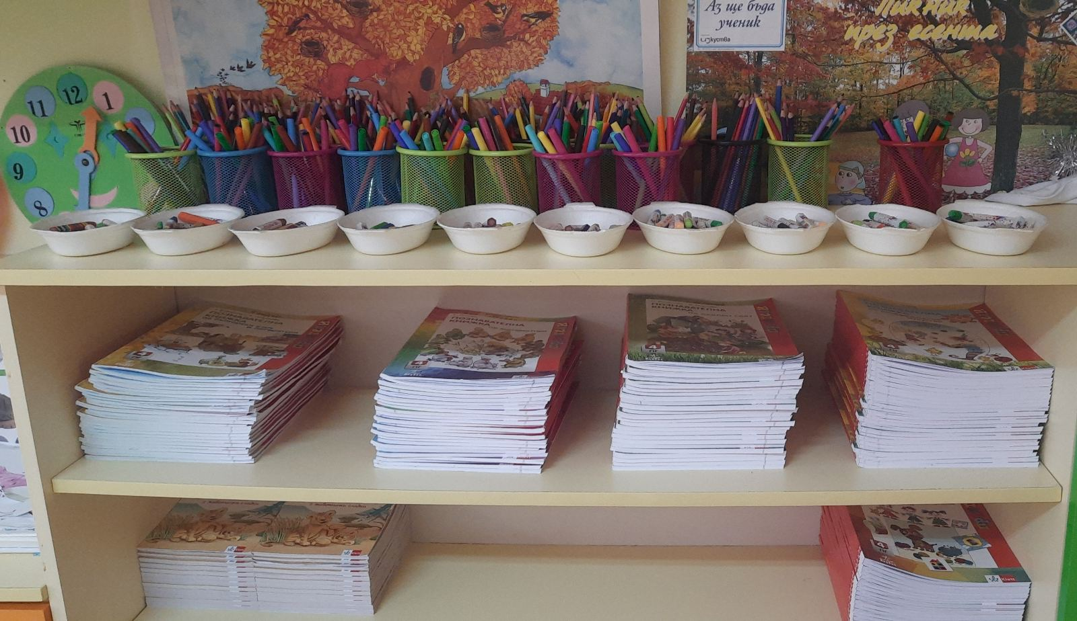
Това е нашият кът с работни тетрадки

Slide 8
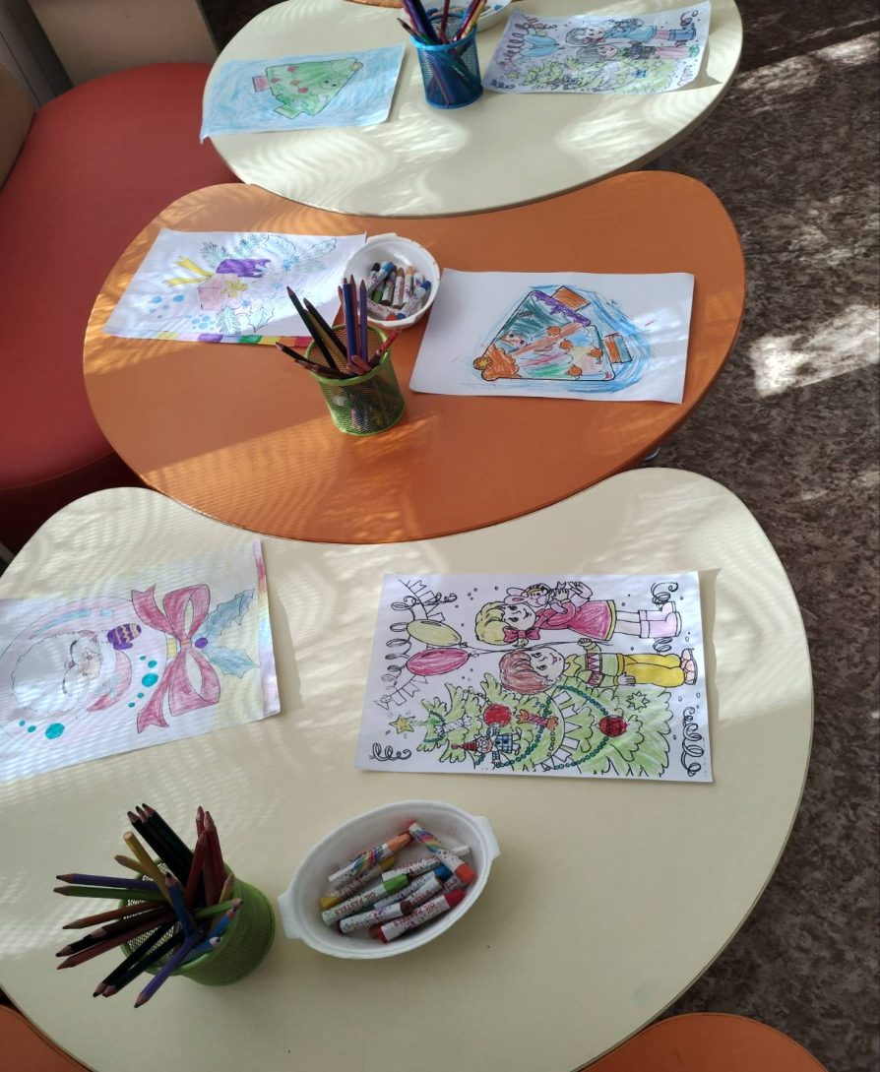
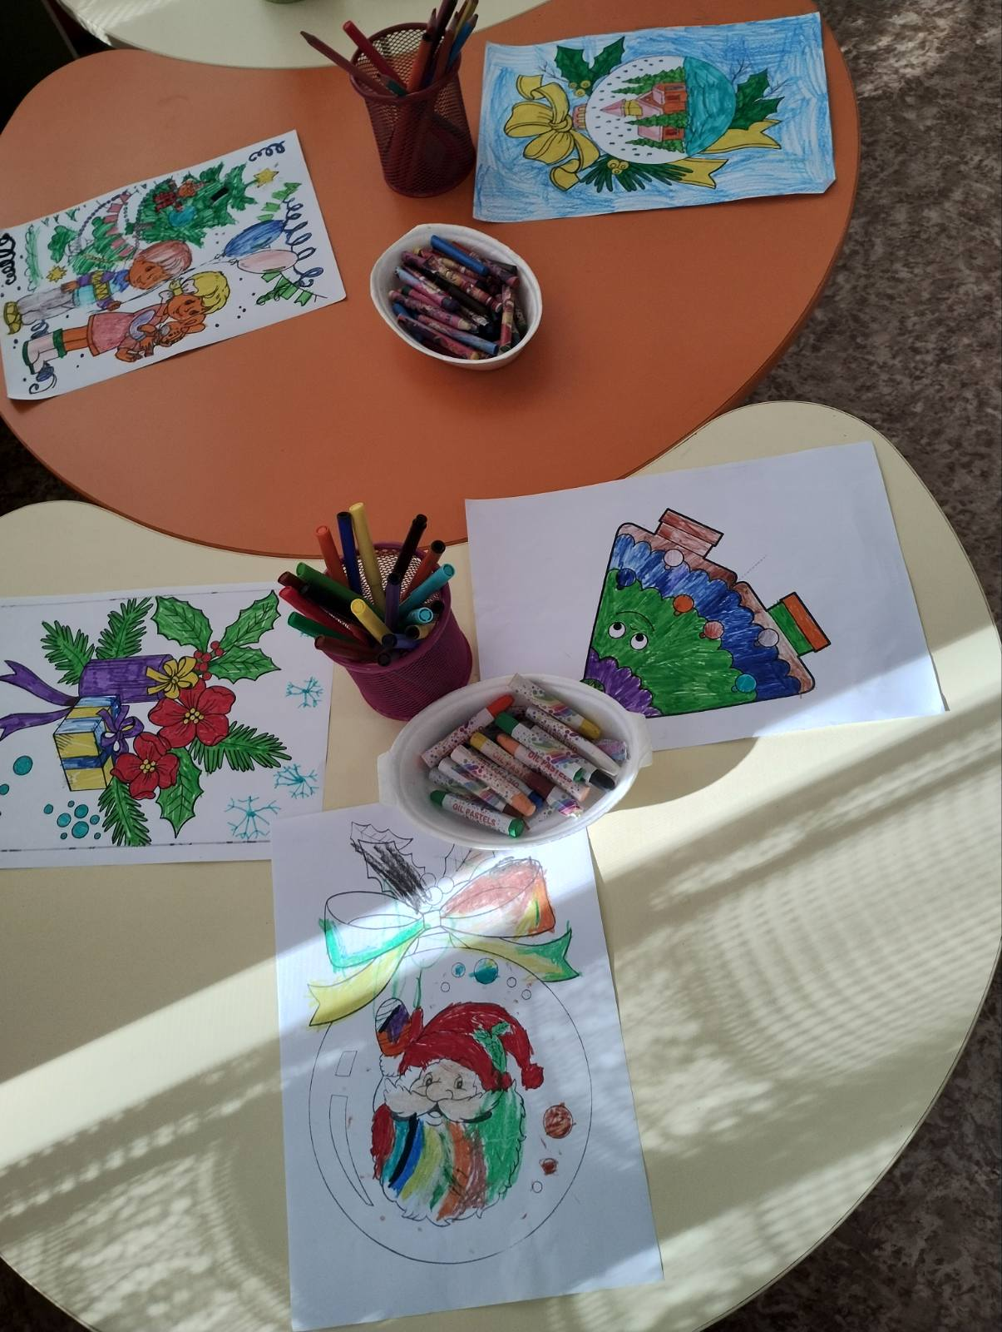
Рисуваме, творим и развиваме фината моторика

Slide 9
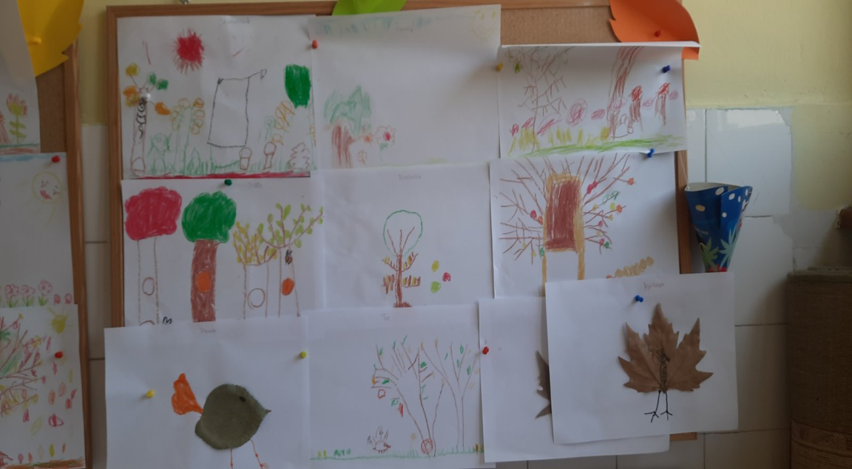
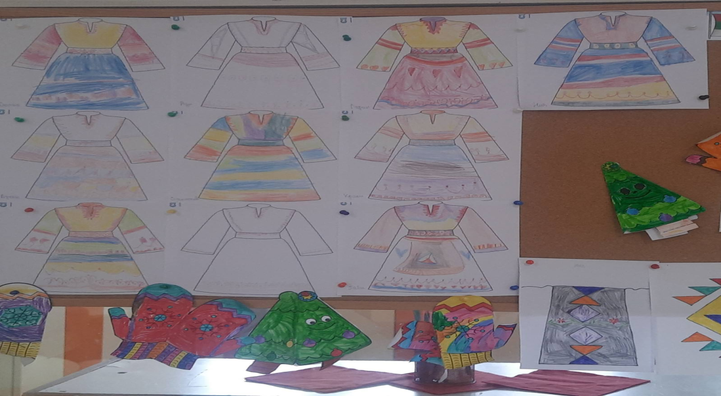
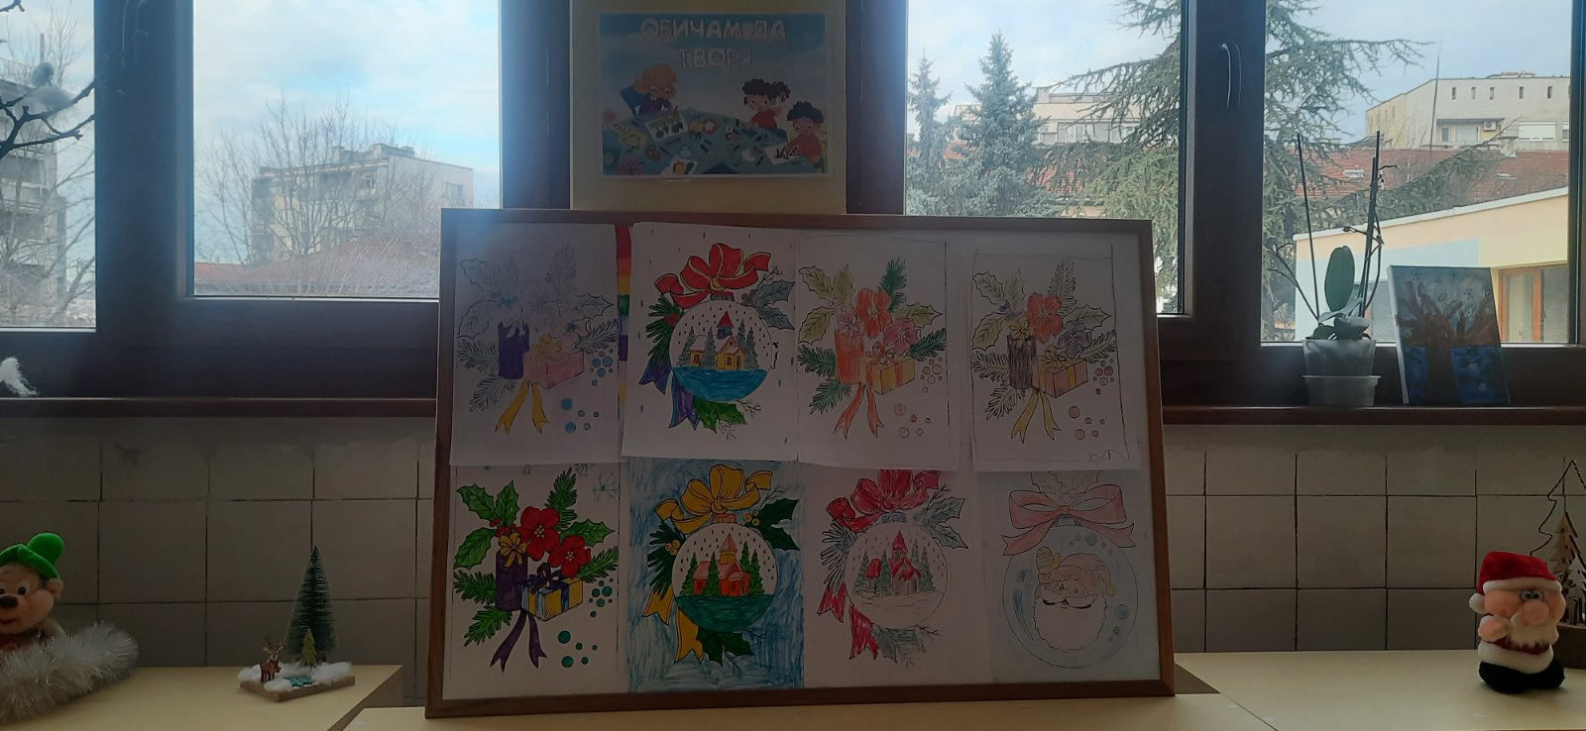
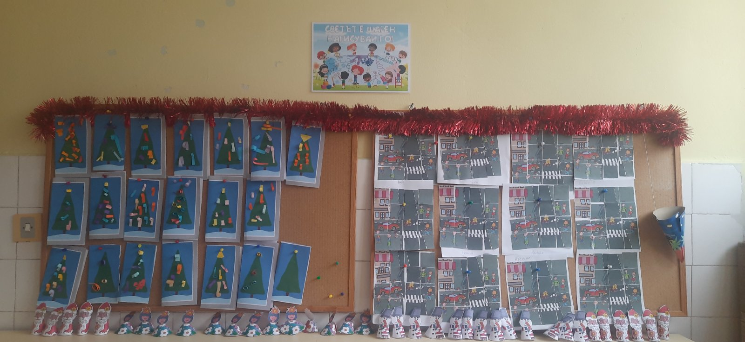
Таблата в групата, които обновяваме през цялата година

Slide 10
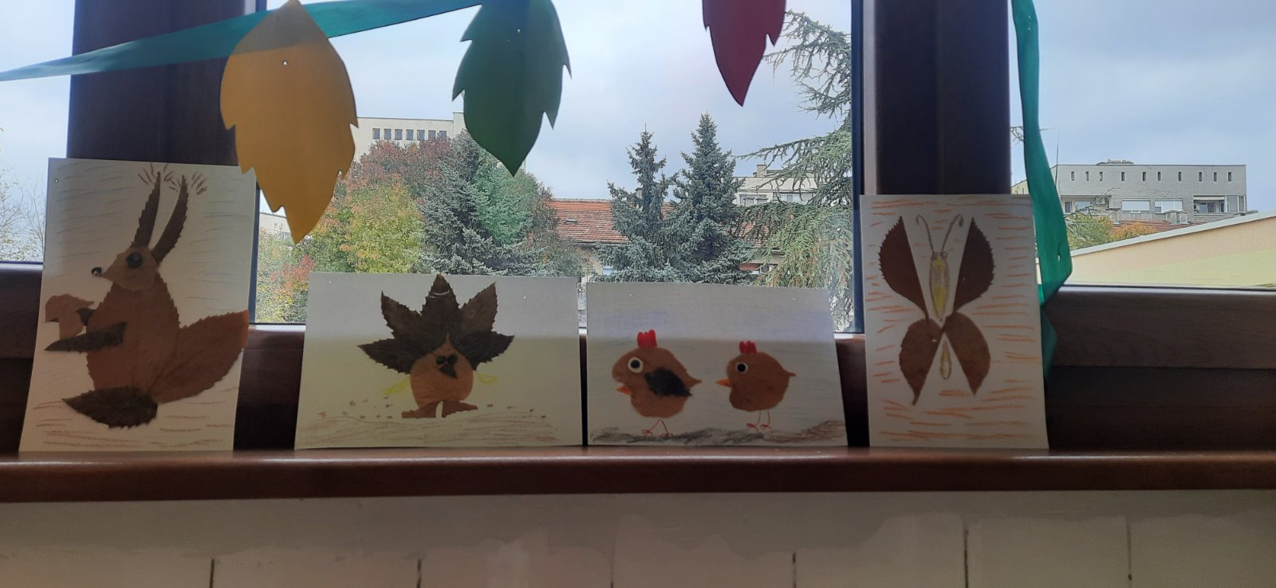
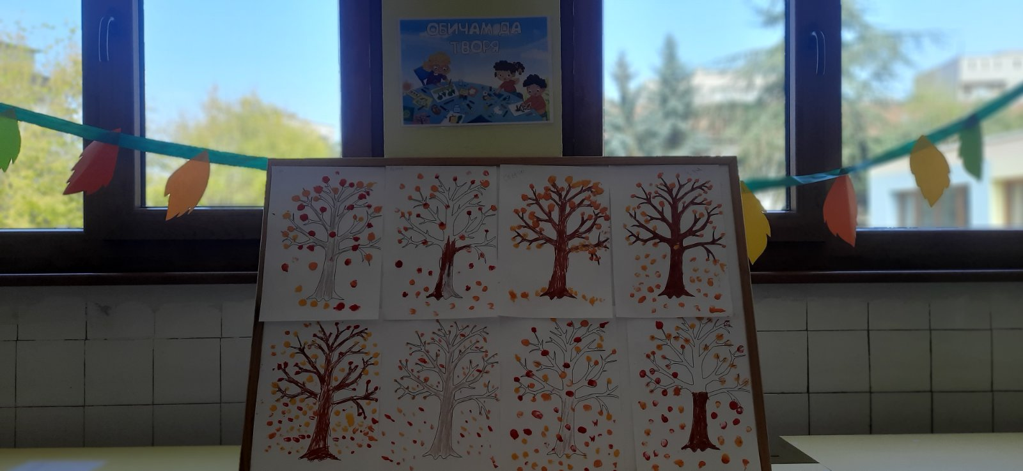

Slide 11
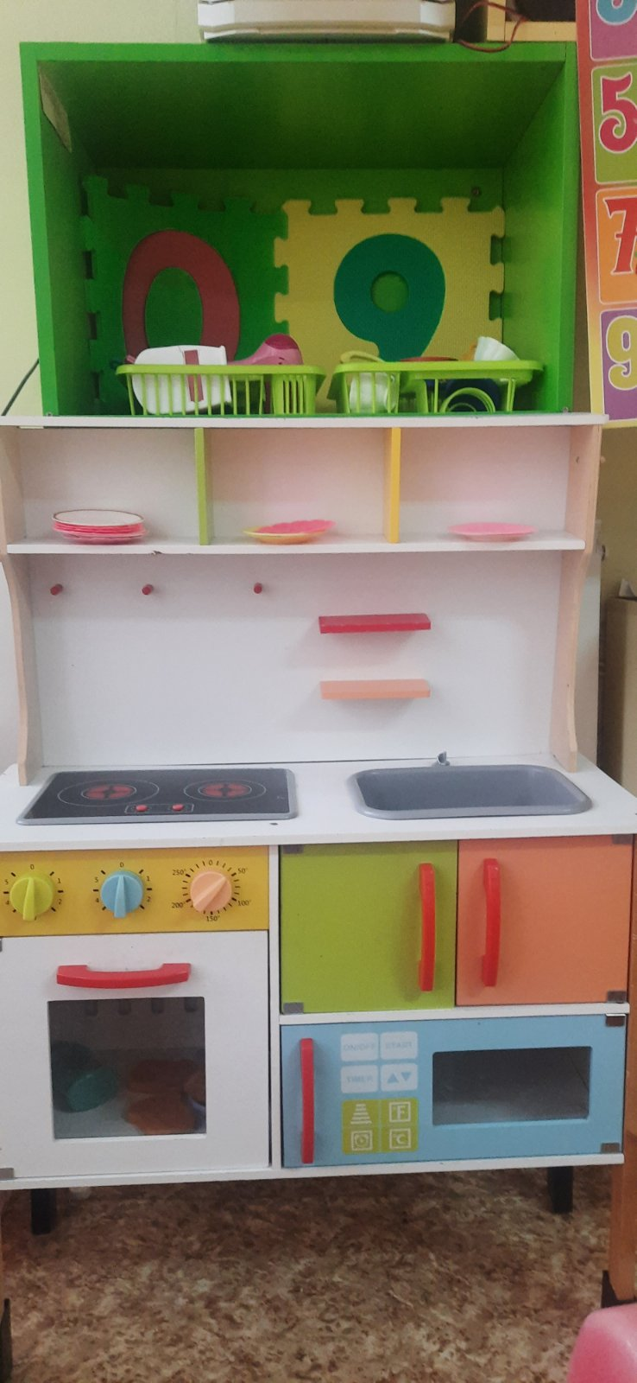
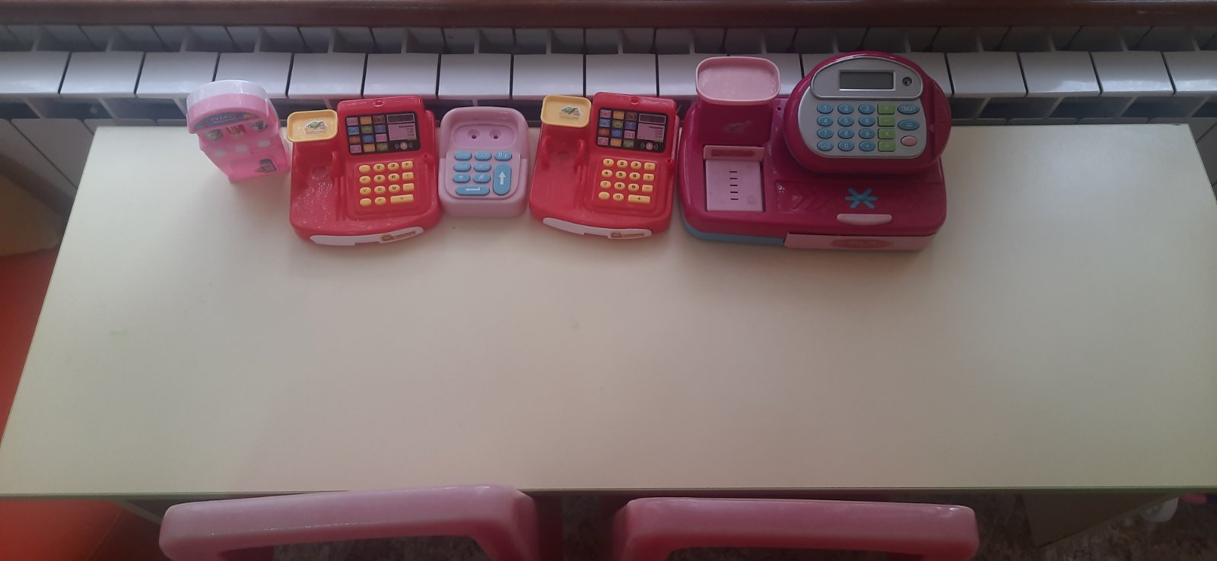
Кътовете по интереси

Slide 12
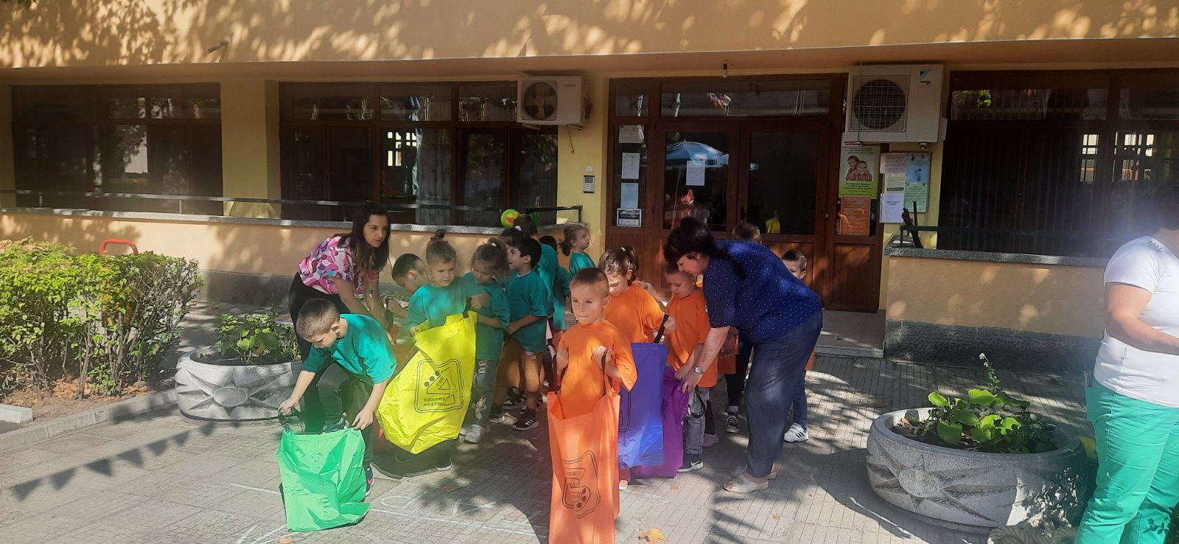
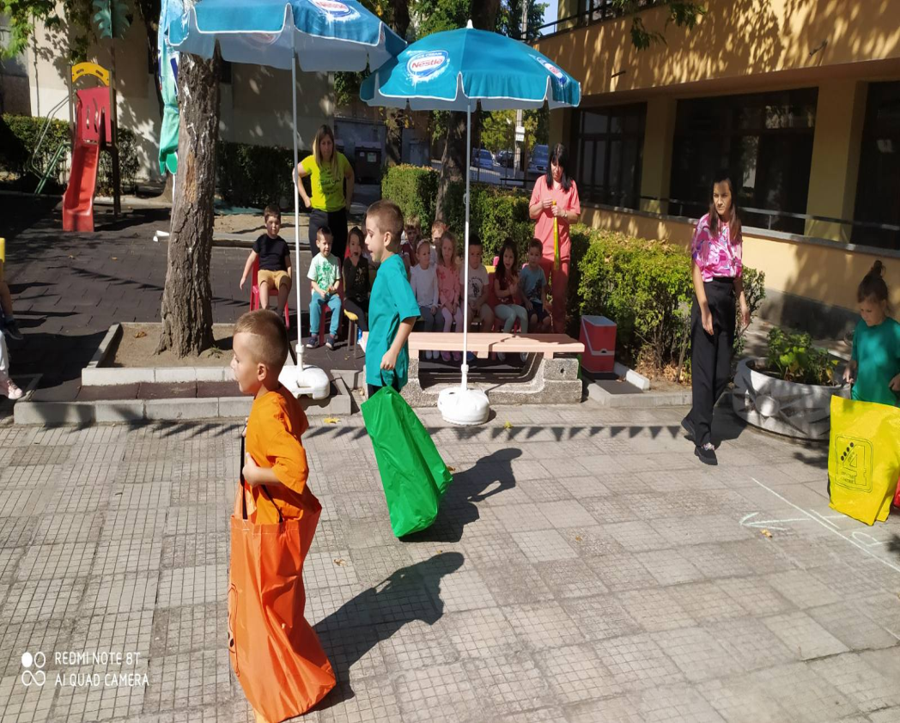
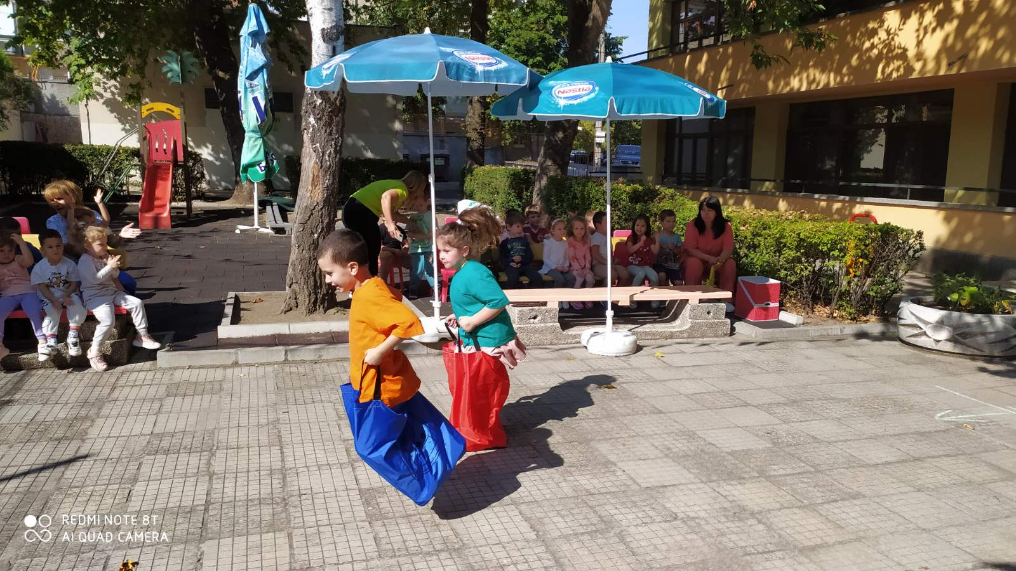
Организираме си и спортни игри

Slide 13
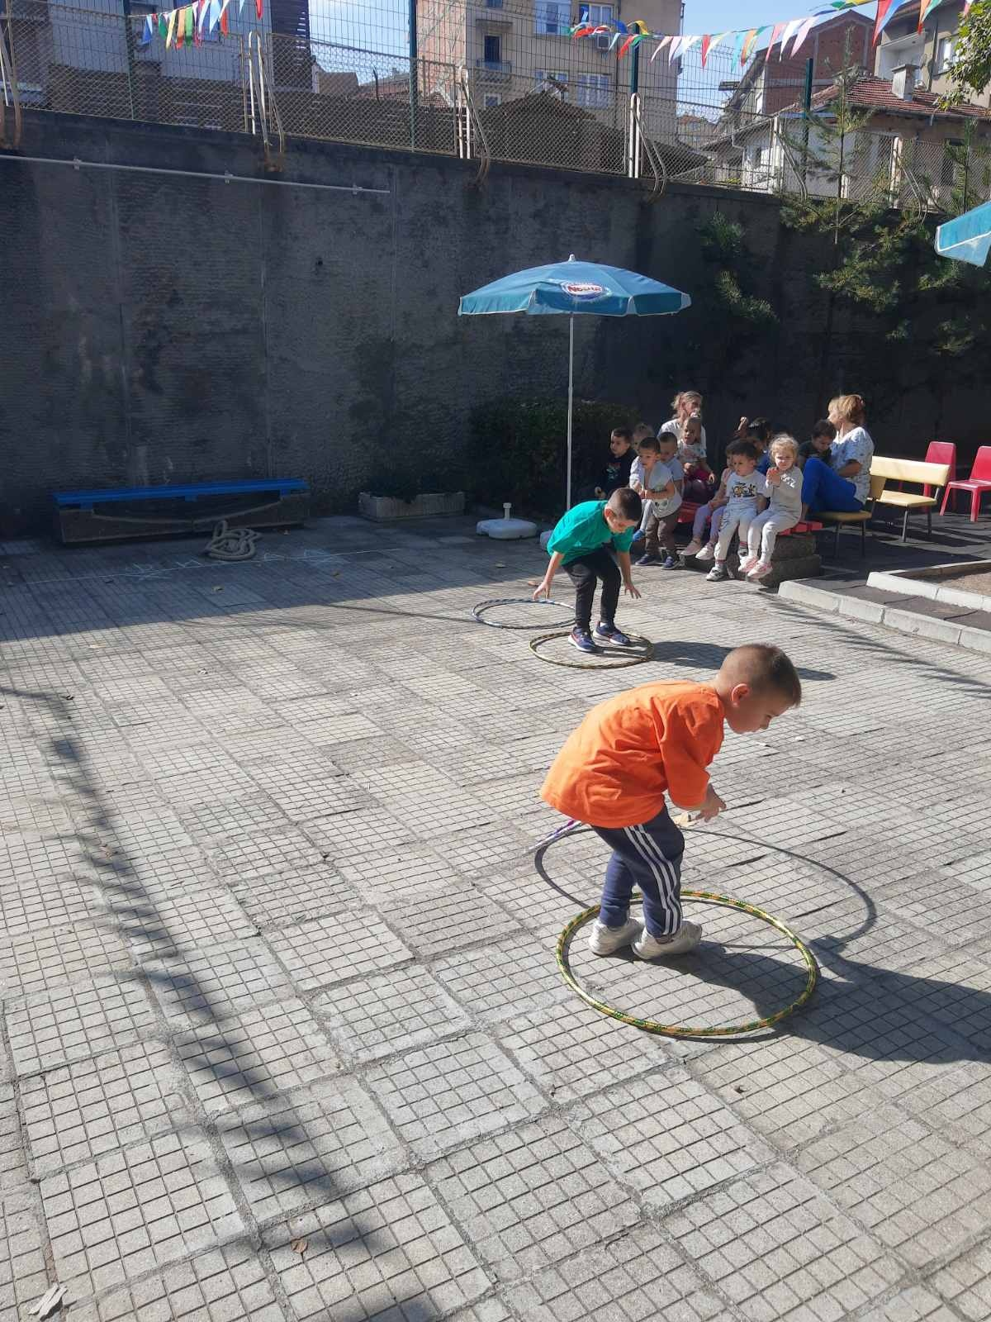
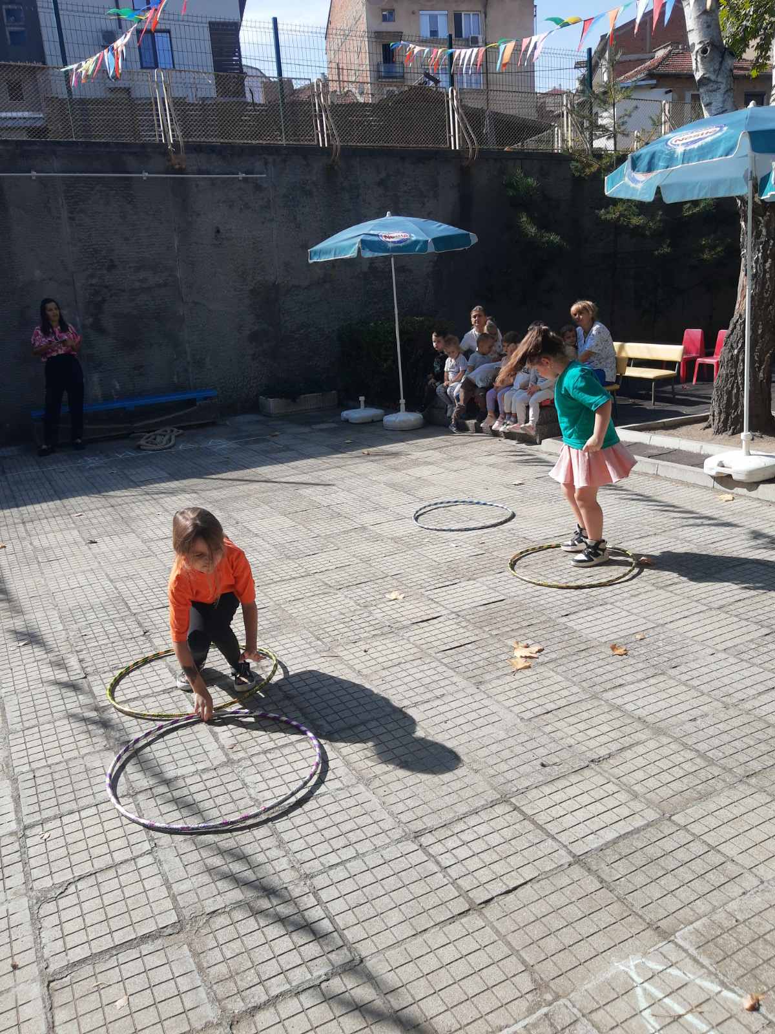

Slide 14
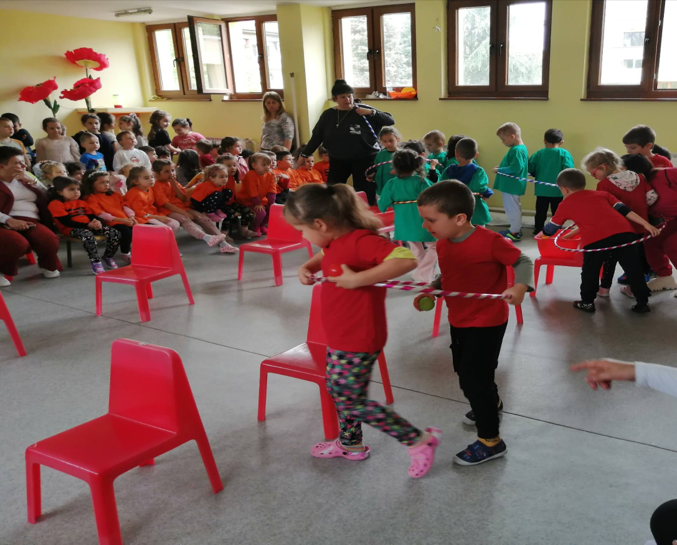
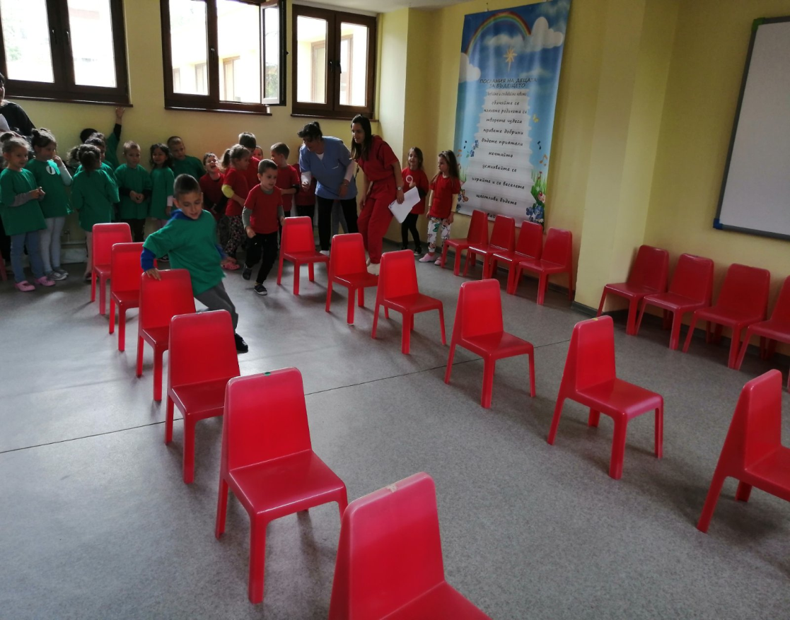
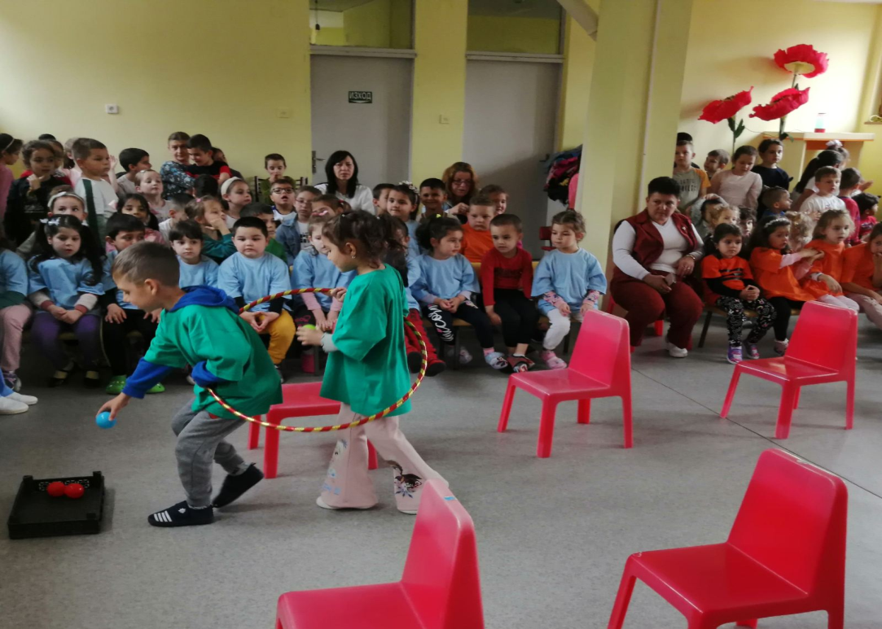
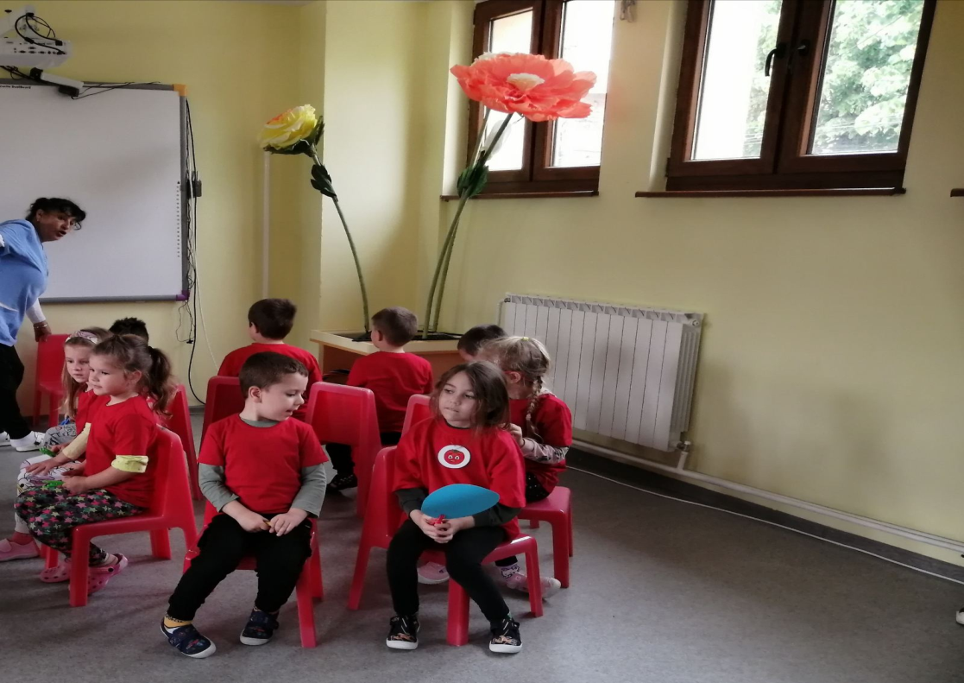

Slide 15
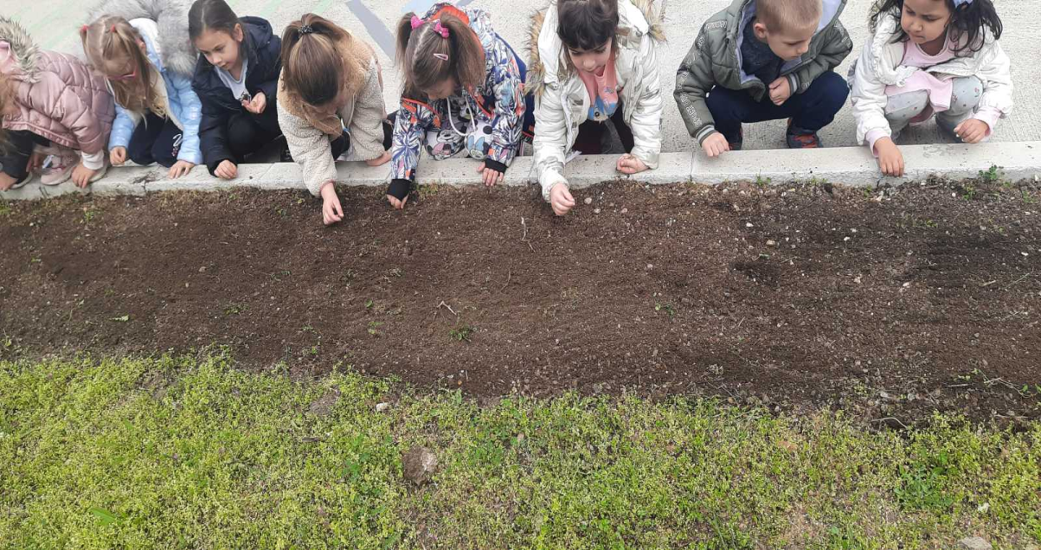
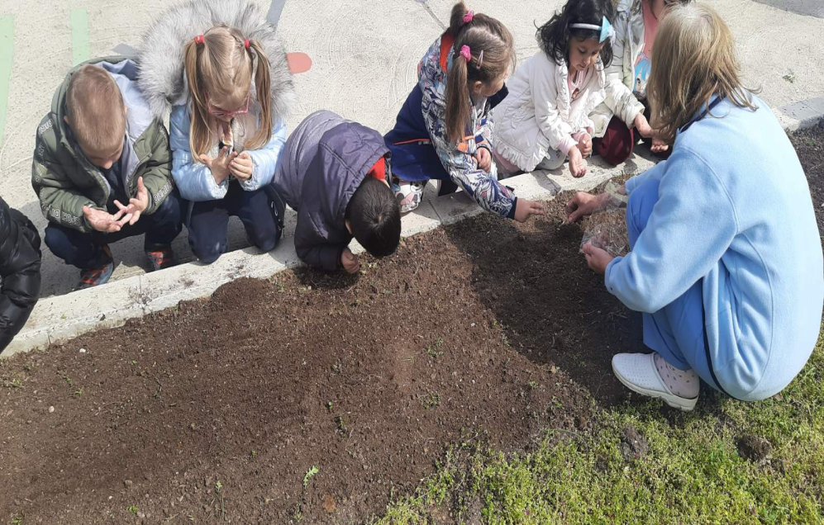
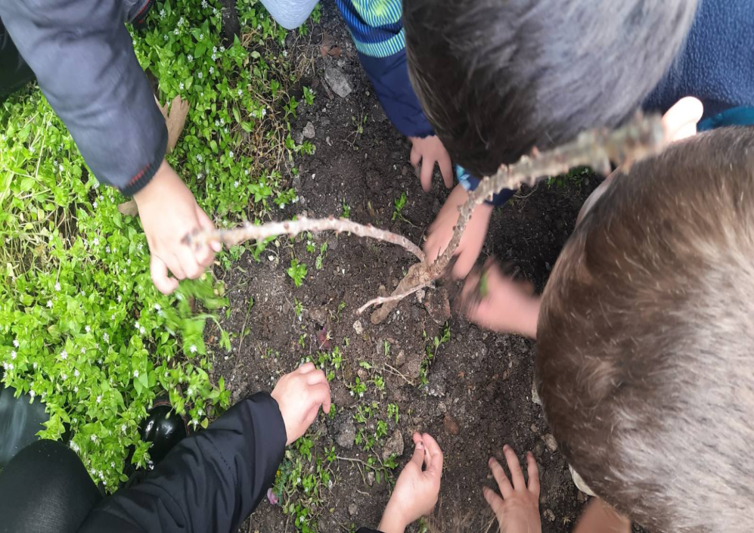
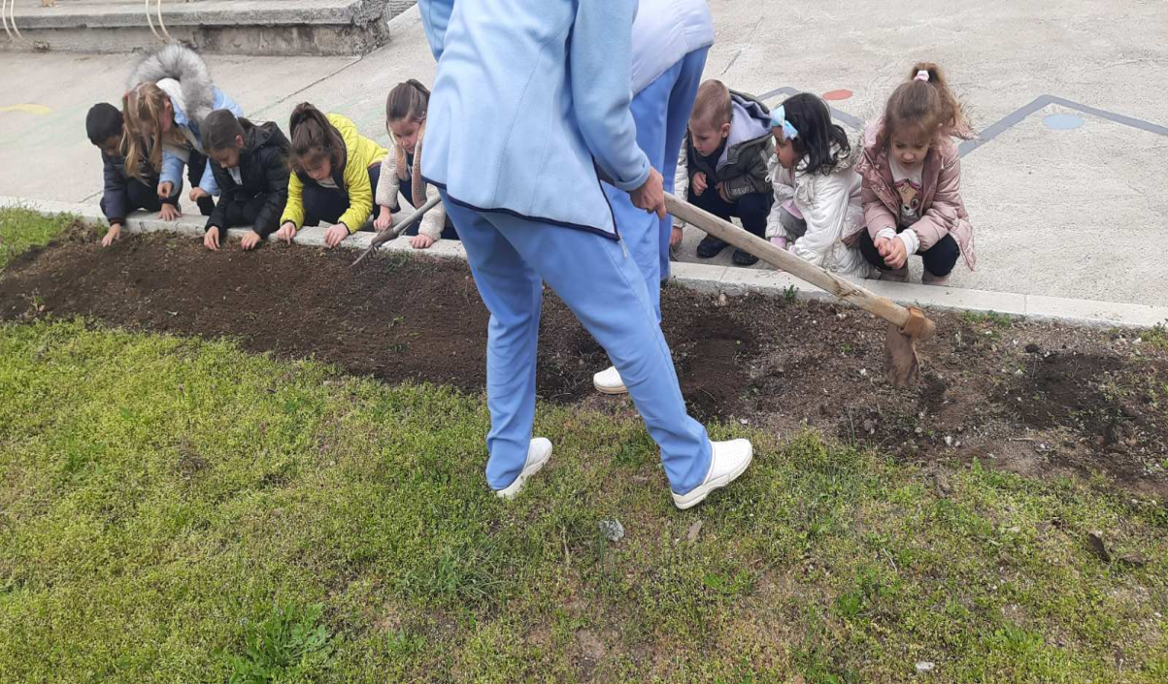
Любовта към природата се заражда в близък контакт с нея

Slide 16
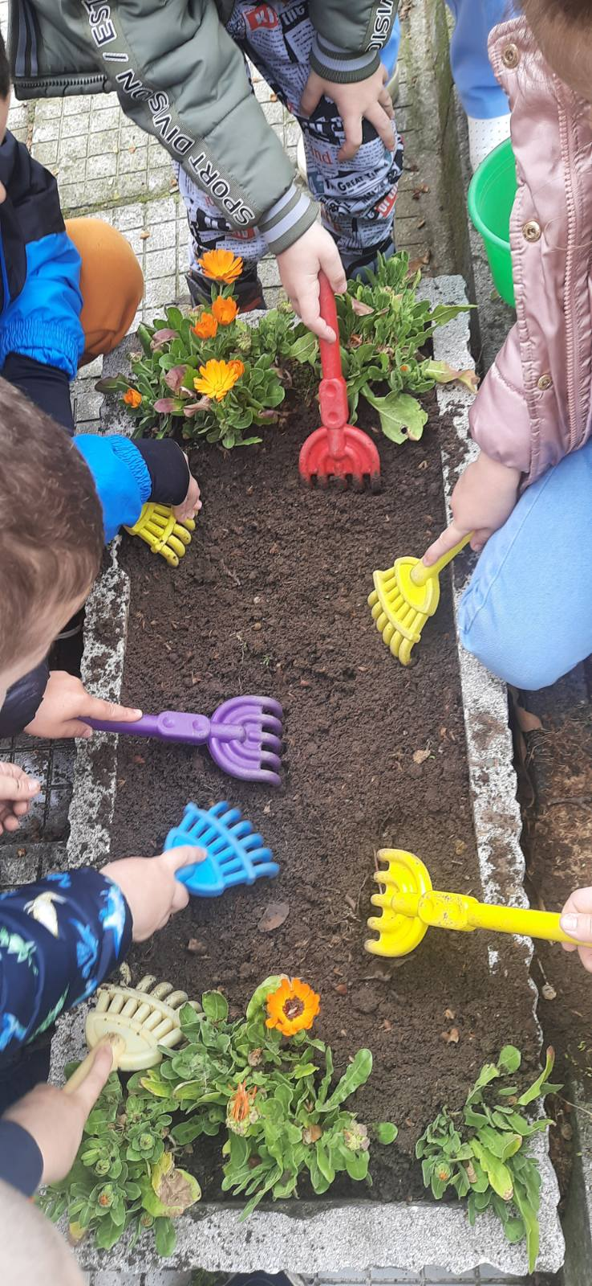
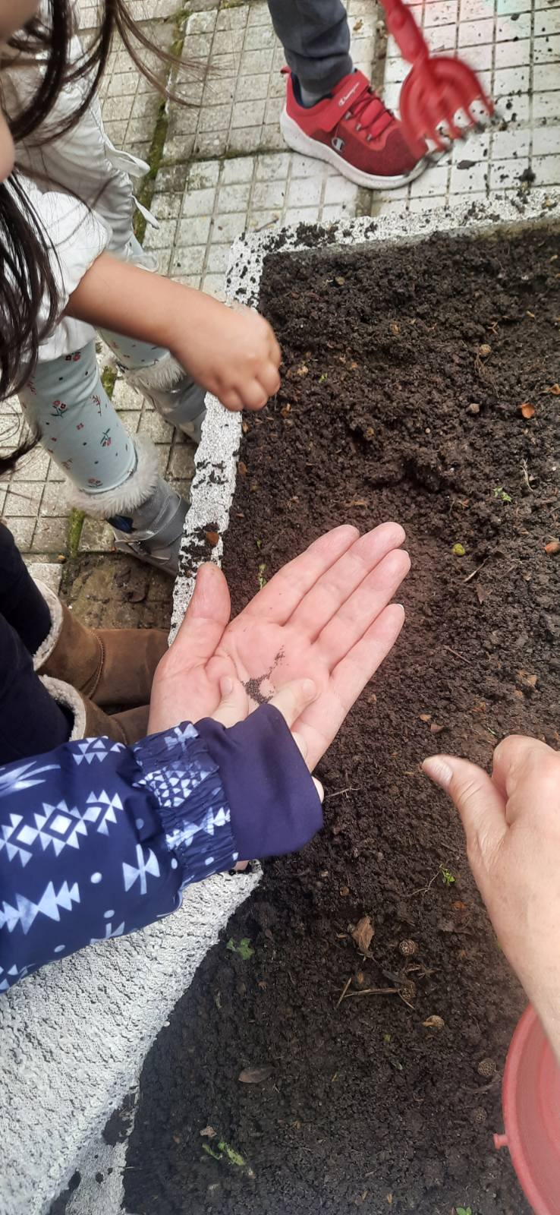

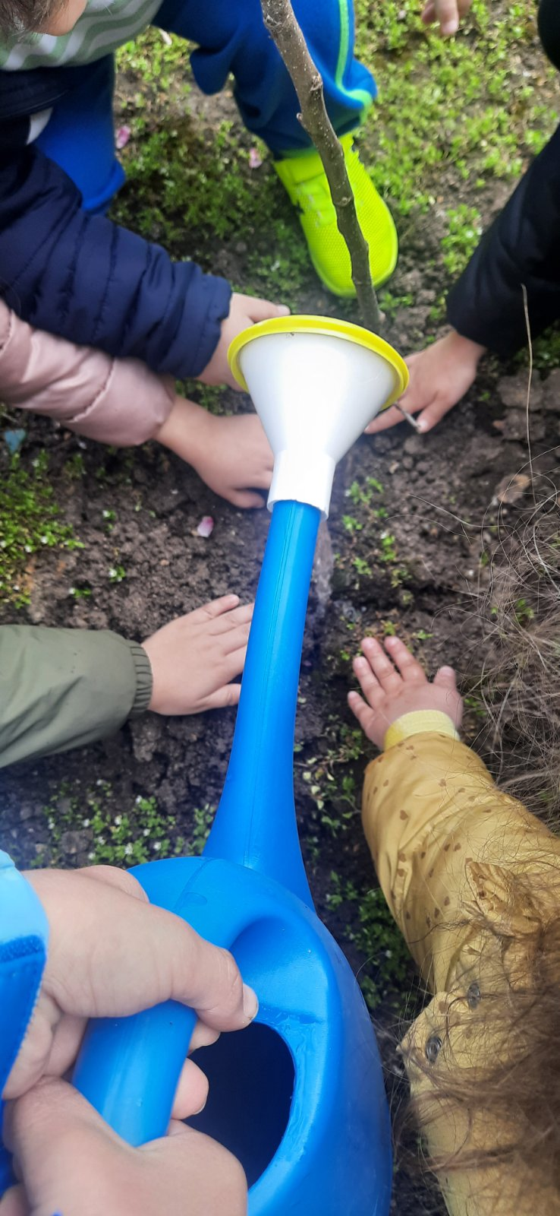

Slide 17
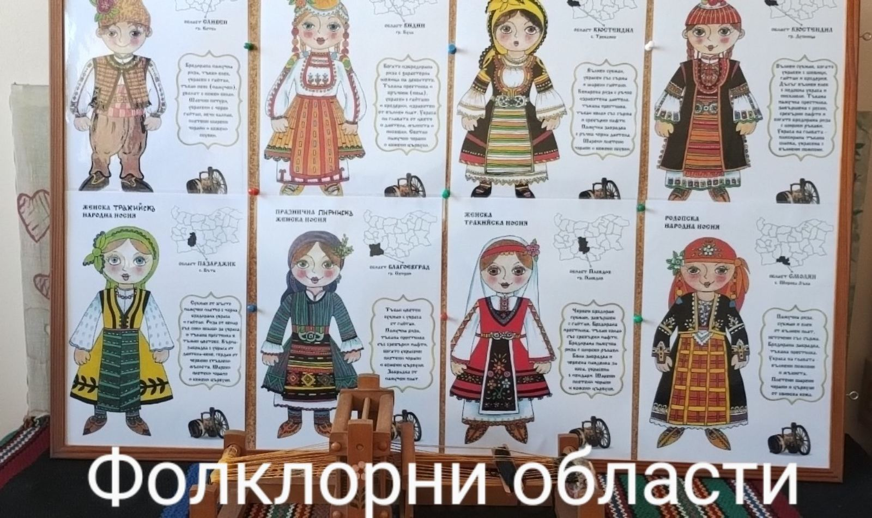
Детска градина "Зорница“се включи по Национална програма”Хубаво е в детската градина”. С реализиране на проектните дейности, целим да възпитаваме любов към българския фолклор и традиции, чрез запознаване с народните празници, обичаи, игри,танци и песни от различните фолклорни области.

Slide 18
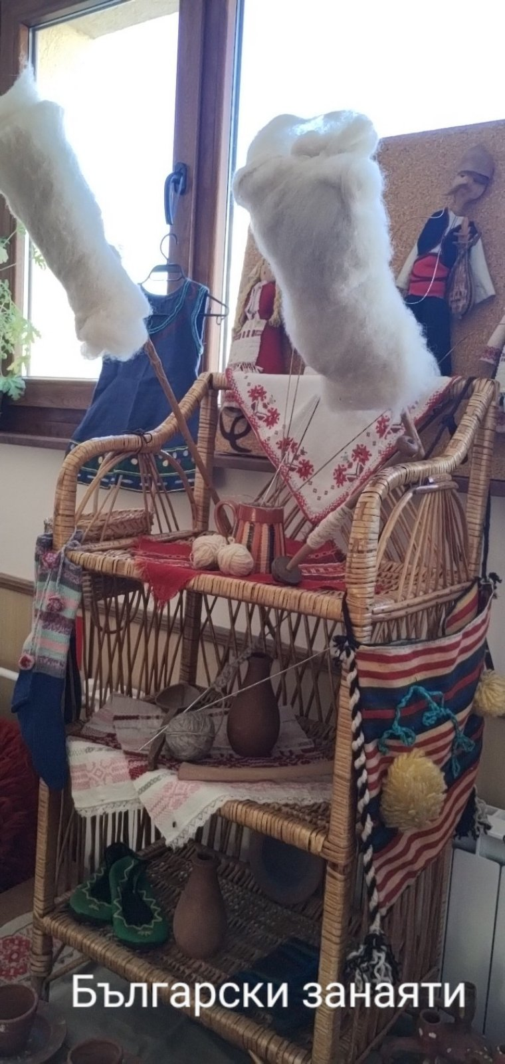
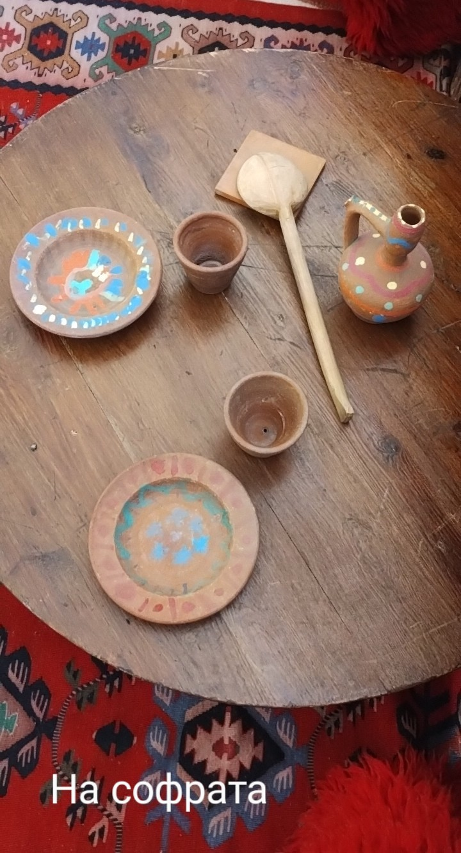
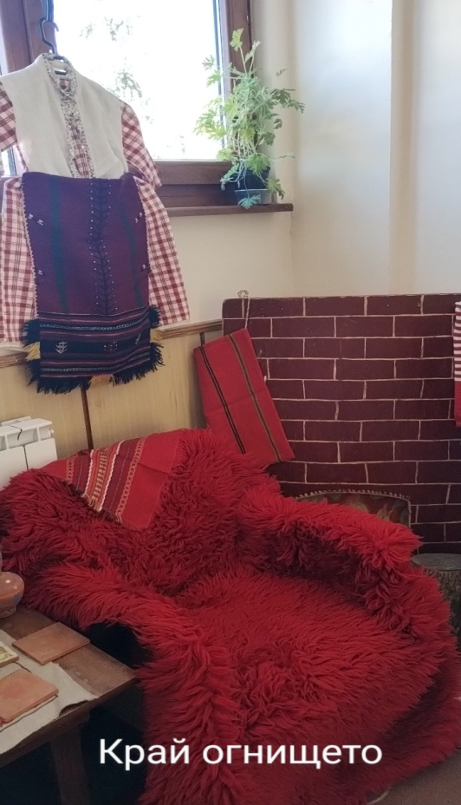

Slide 19
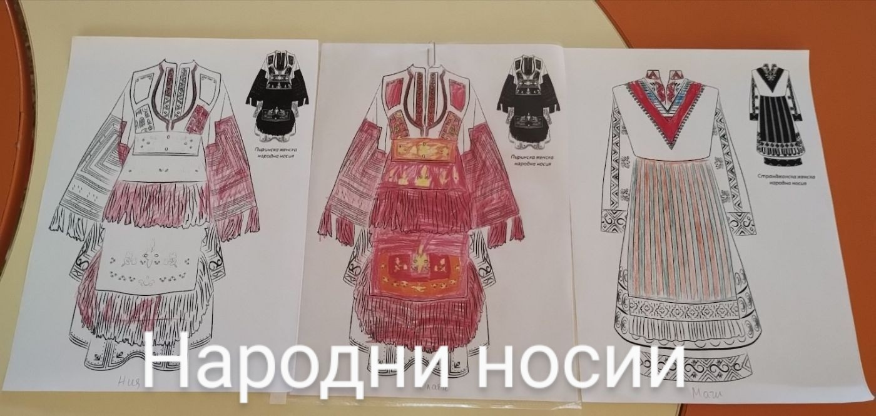
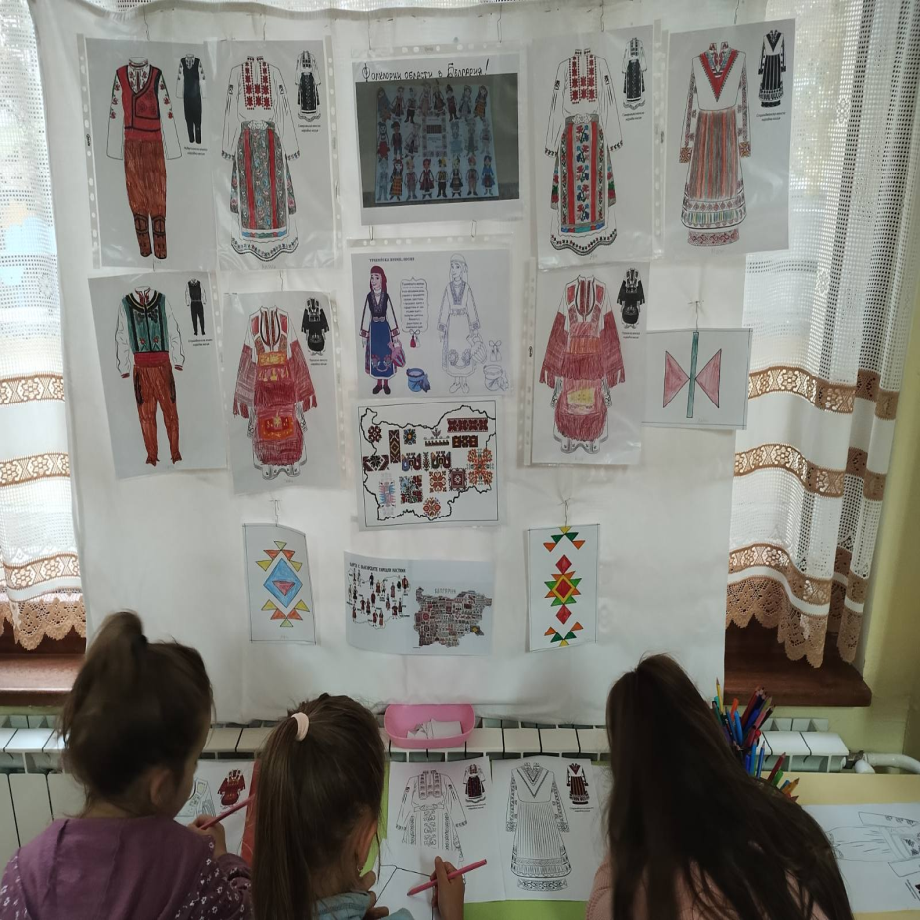

Slide 20
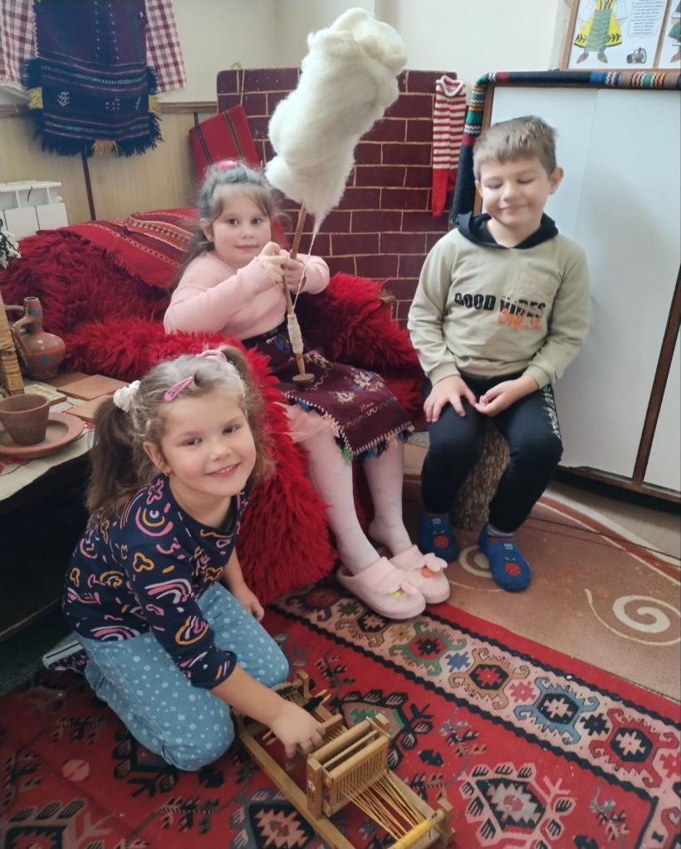
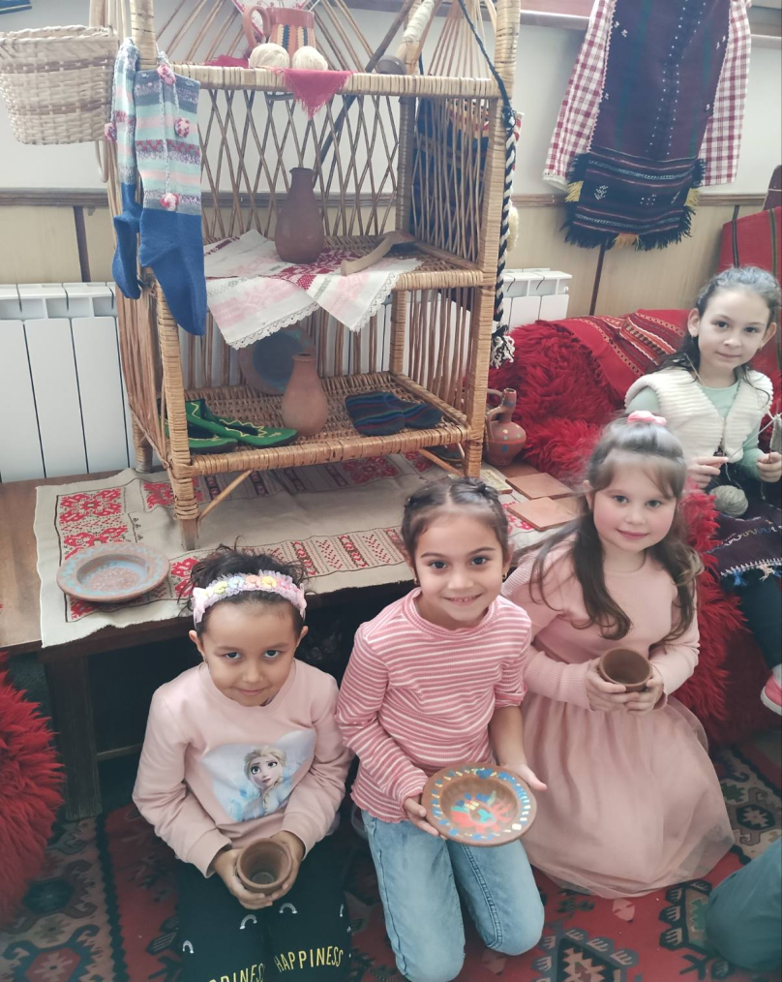

Slide 21
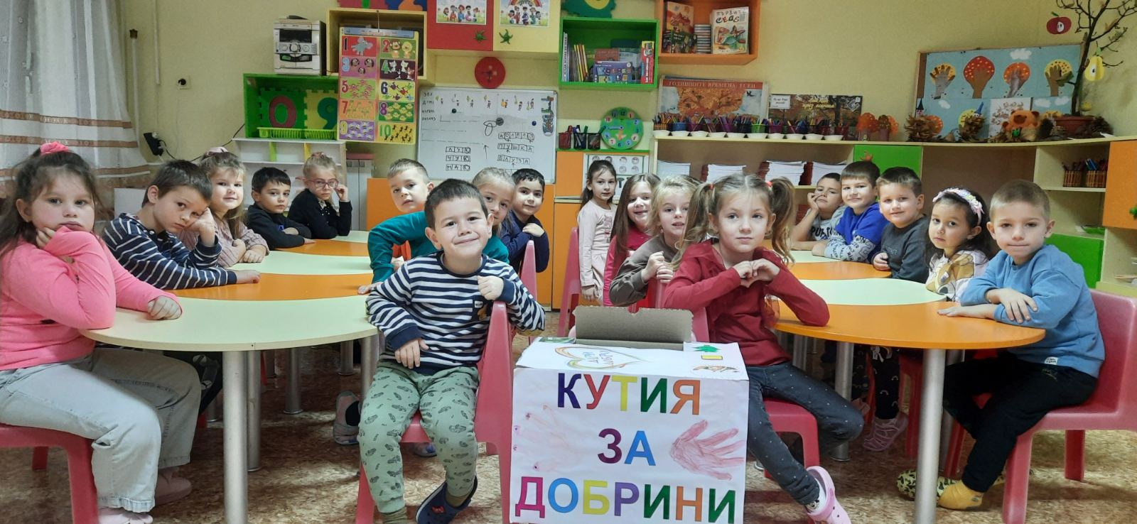
Включихме се в инициативата "Маратон на добротата"

Slide 22
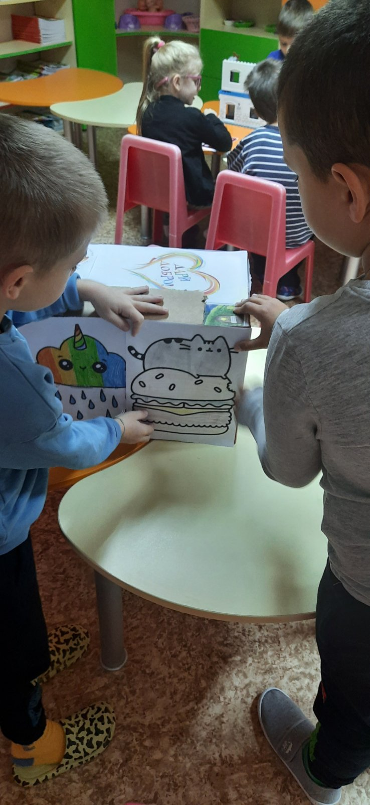
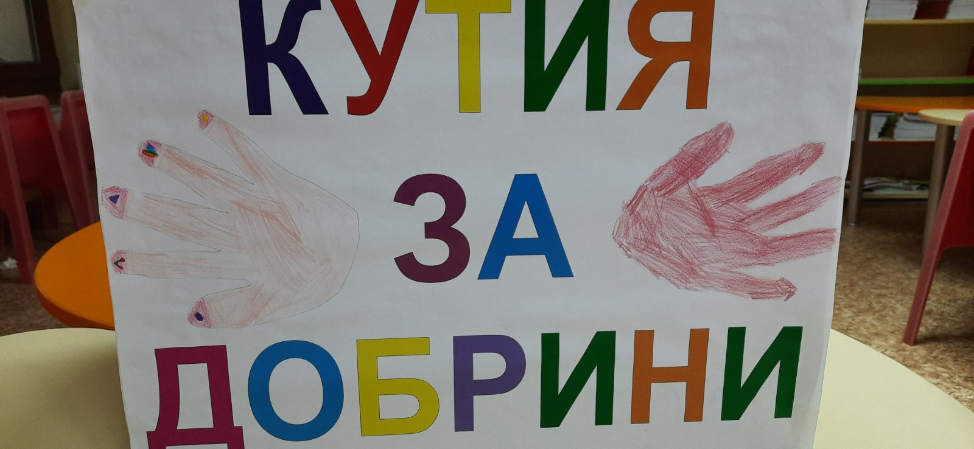
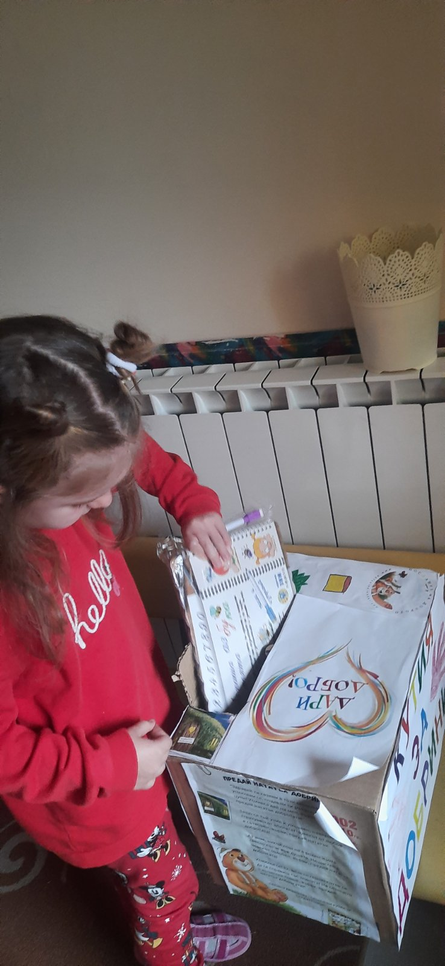
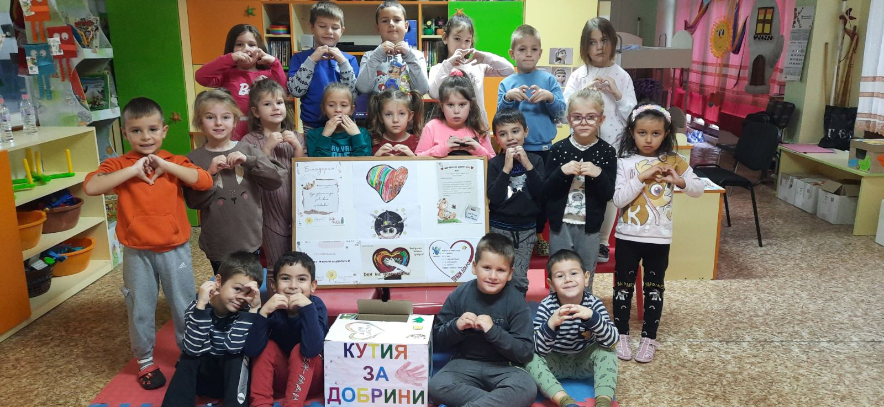

Slide 23
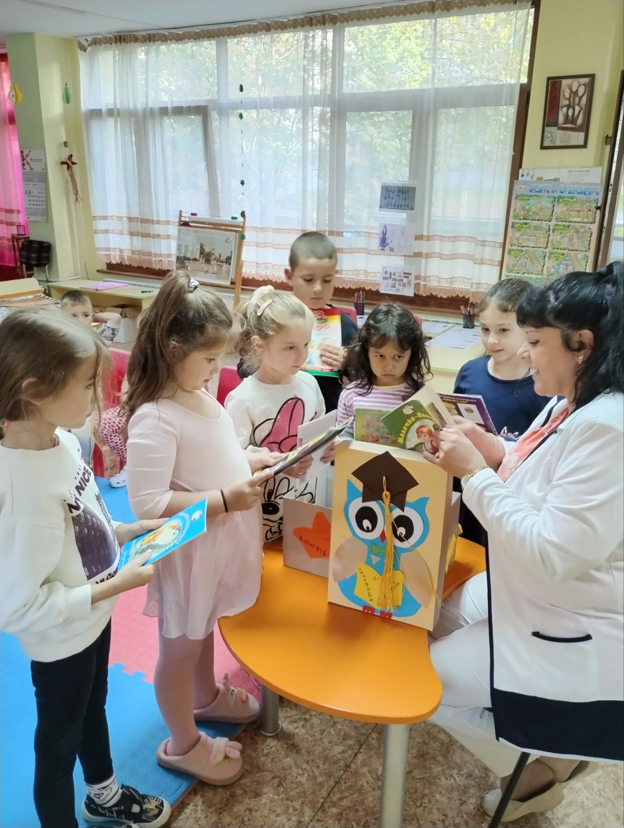
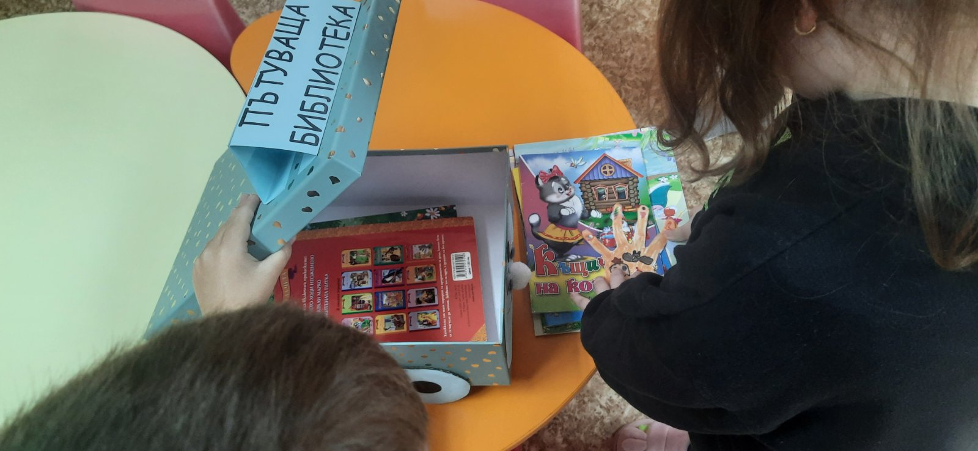
Пътуваща библиотека

Slide 24



Slide 25

Мини проект на групата
Име на проекта: "Приятели с науката"

Slide 26



Slide 27
Седмична програма
Понеделник | Вторник | Сряда | Четвъртък | Петък
1. БЕЛ МАТ БЕЛ МАТ ОС
2. ИИ ФК КТ МУЗИКА ИИ
3. МУЗИКА ФК
4.
5. ФК БЕЛ ОС КТ МАТ

Slide 28

Прекрасните коледари на група "Пчеличка" огласиха с песни и танци, наричаха за здраве и берекет

Slide 29




Slide 30

"Коледа в една приказка“ – приказка, в която децата разказват за позабравени обичаи и традиции

Slide 31





Slide 32


На добър час, мили деца! Да е ползотворна и успешна новата учебна година!

Slide 33


Slide 34

Благодарим за вниманието !

